Slide 1
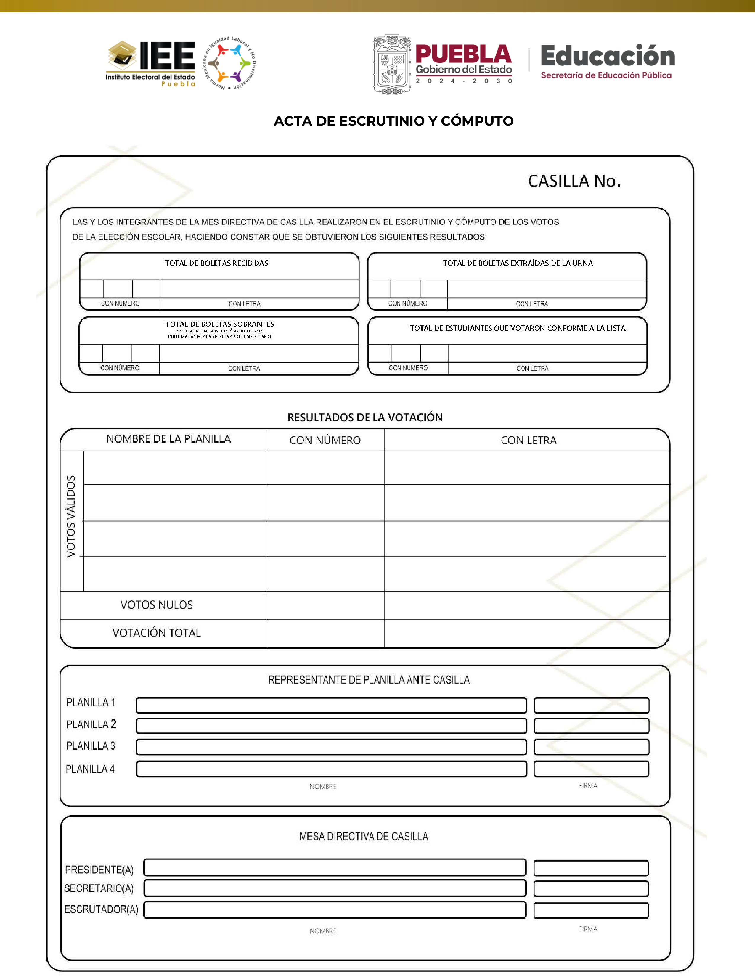
8
8.
0
0
0
Cantidad
0
0
0
Cantidad
0
0
0
Cantidad
0
0
0
Cantidad
Ejemplo 1
0000
Cantidad
Ejemplo 2
0000
Cantidad
Ejemplo 3
0000
Cantidad
Ejemplo 4
0000
Cantidad
0000
Cantidad
0000
Cantidad
Nombre completo
Nombre completo
Nombre completo
Nombre completo
Nombre completo
Nombre completo
Nombre completo
Nombre completo

